Slide 1
Linux高级程序设计（第二版）
人民邮电出版社 出版
杨宗德 编著
2009年9月

Slide 2
第5章 POSIX文件及目录管理
1
文件描述符与内核文件表项
2
POSIX标准下文件IO管理
3
目录文件基本操作

Slide 3
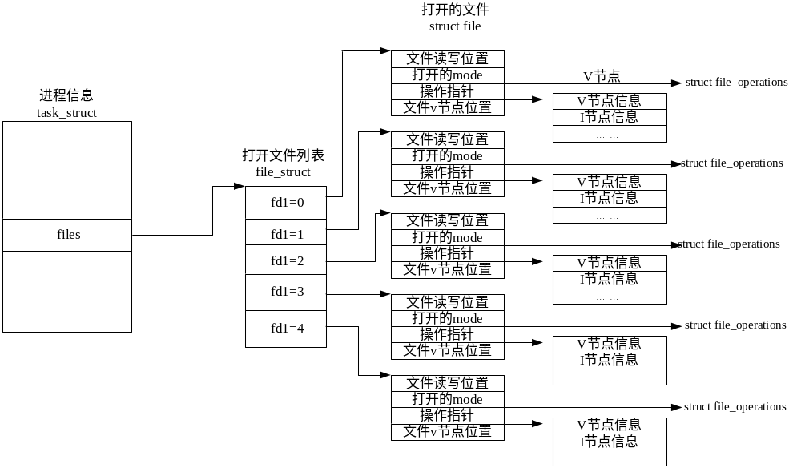
文件表结构图

Slide 4
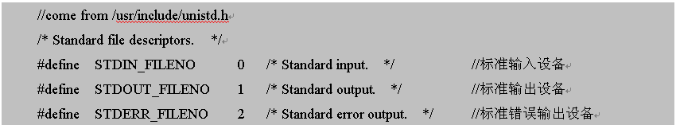
标准设备的文件描述符

Slide 5
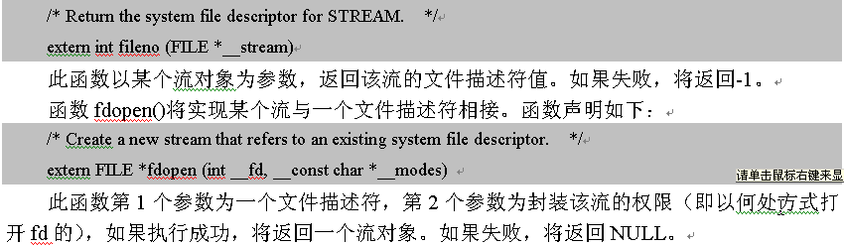
文件描述符与文件流的转换

Slide 6
第5章 POSIX文件及目录管理
1
文件描述符与内核文件表项
2
POSIX标准下文件IO管理
3
目录文件基本操作

Slide 7
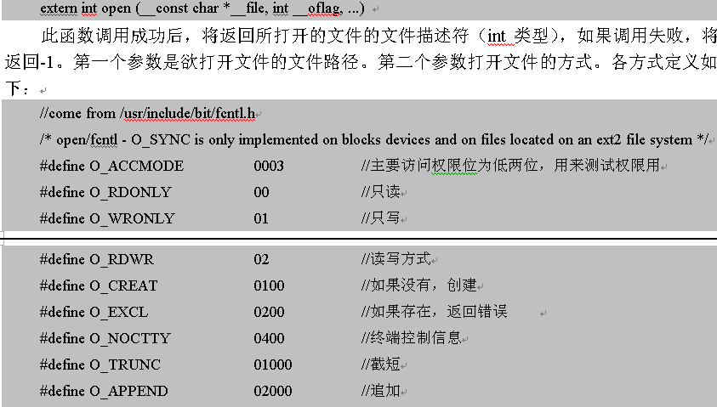
打开文件

Slide 8
open函数的flags
Flags | 说明
O_RDONLY | 只读方式打开文件
O_WRONLY | 只写方式打开文件
O_RDWR | 可读可写方式打开文件
O_CREAT | 若欲打开的文件不存在则自动建立该文件
O_EXCL | 如果O_CREAT也设置，此指令会检查文件是否存在。若不存在则建立此文件，否则将导致打开文件错误，此外，若O_CREAT与O_EXCL同时设置，且欲打开的文件为符号连接，则打开文件失败
O_NOCTTY | 如果欲打开的文件为终端设备时，则不会将该终端机当成进程控制终端机
O_TRUNC | 若文件存在并且以可写的方式打开时，此标识令文件长度为0，而原来存在于该文件的资料将会丢失
O_APPEND | 当读写文件时会从文件尾开始移动，也就是所写入的数据会以附加的方式加入到文件后面
O_NONBLOCK | 以不可阻断方式打开，也就是无论有无数据读取或等待，都会立即返回进程之中
O_NDELAY | 同O_NONBLOCK
O_SYNC | 以同步方式打开文件

Slide 9

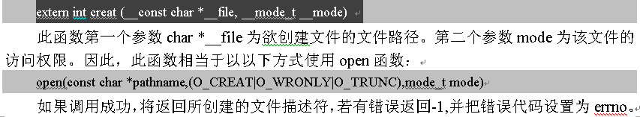
关闭/创建文件

Slide 10
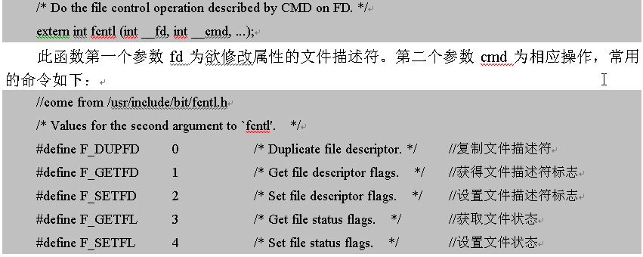
文件控制fcntl

Slide 11
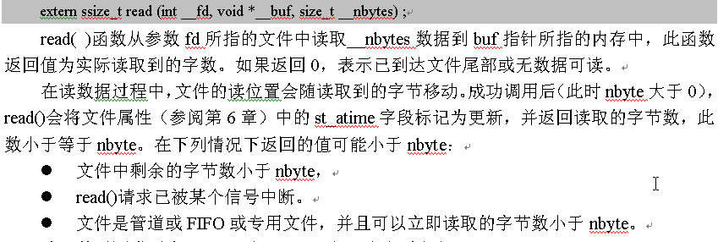
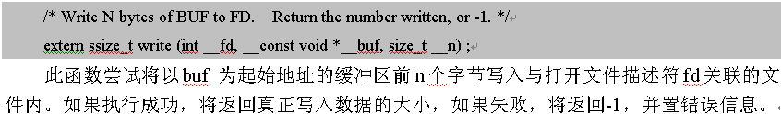
读/写文件内容

Slide 12
使用POSIX IO实现文件拷贝 示例
见代码。

Slide 13
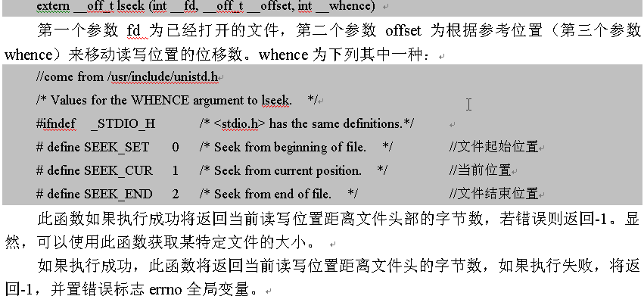
文件定位

Slide 14
第5章 POSIX文件及目录管理
1
文件描述符与内核文件表项
2
POSIX标准下文件IO管理
3
目录文件基本操作

Slide 15
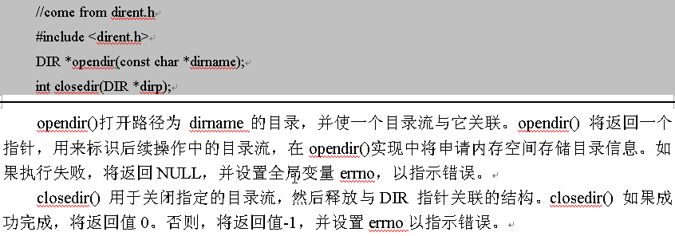
打开/关闭目录文件

Slide 16
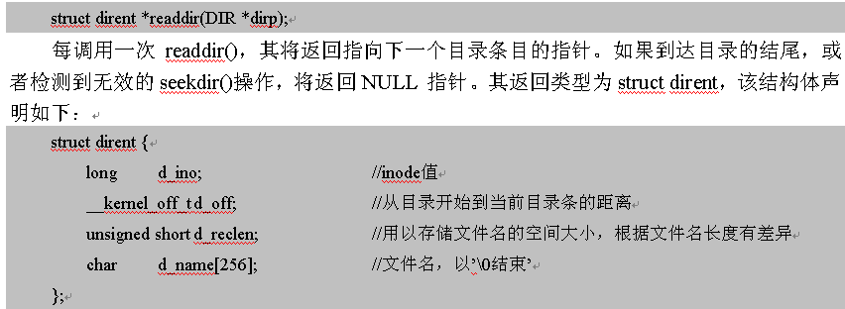
读写目录内容

Slide 17
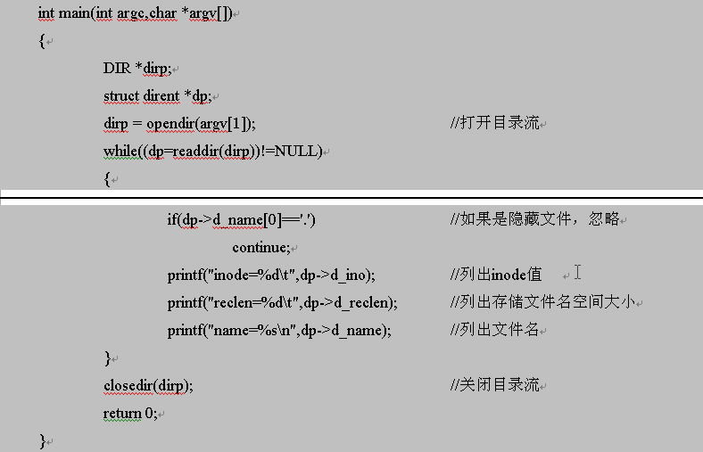
示例

Slide 18
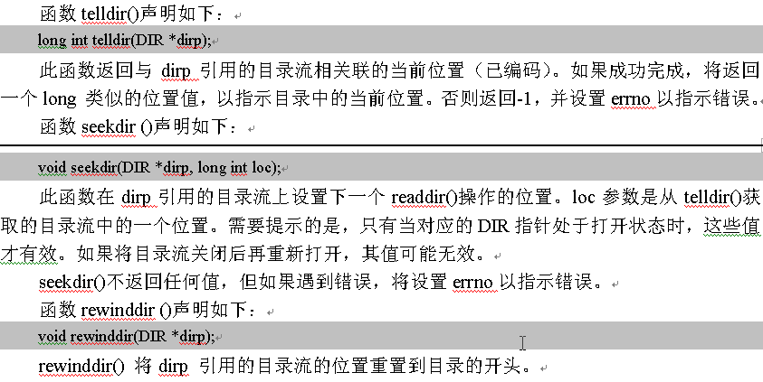
定位目录位置

Slide 19
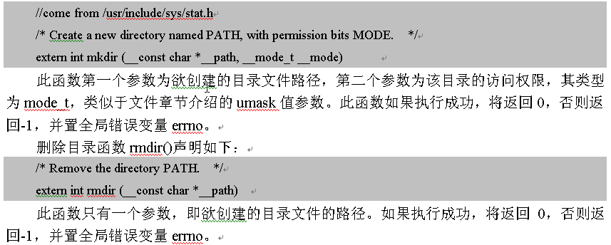
添加删除目录

Slide 20
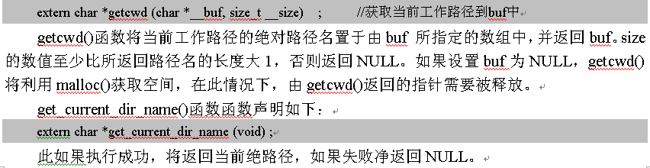
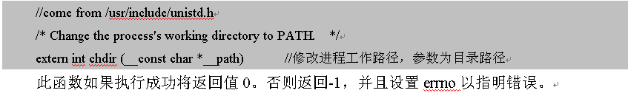
返回/修改当前工作路径操作

Slide 21
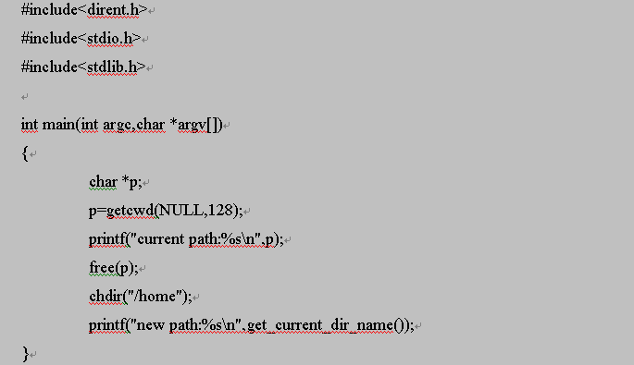
示例

Slide 22
习题
（1）标准输入输出设备的文件描述符和文件流指针分别是什么？文件流指针与文件描述符有什么区别？
（2）比较POSIX标准与ANSI标准I/O操作的效率，两者在可移植上有哪些差异，两者之间的关系是什么？有什么区别？
（3）编写代码比较ANSI标准和POSIX标准读写函数效率（使用时间函数）。
（4）用open或creat创建已经存在的文件是否修改文件的访问权限？写代码测试。
（5）如启用添加标志（O_APPEND）打开一文件以便读、写，能否用lseek在任一位置开始读？能否用lseek更新文件中任一部分的数据？请写一段程序以验证之。

